Slide 1
Diagrammi a Blocchi

Slide 2
Cos’è un diagramma a blocchi?
Il diagramma a blocchi (diagramma di flusso o flow chart) è uno schema a blocchi utilizzato per rappresentare gli algoritmi.
Si tratta di una rappresentazione grafica che utilizza delle forme geometriche per descrivere gli algoritmi.

Slide 3
Cos’è un algoritmo? A cosa serve?
Per algoritmo si intende una successione di passi (o istruzioni) che definiscono le operazioni da eseguire sui dati per ottenere i risultati.
Esempi di algoritmi ne troviamo tantissimi, anche nella vita di tutti i giorni. Tipicamente è necessario un algoritmo a fronte di un problema, come ad esempio: andare a scuola; per risolvere questo problema dobbiamo seguire una sequenza ordinata e finita di passi (algoritmo), come ad esempio:
Svegliarsi → Fare colazione → Vestirsi → Uscire di casa → Prendere l’autobus → Entrare in classe
Quindi, l’insieme dei passi che consentono di risolvere un problema prende nome di algoritmo.

Slide 4
Come si descrive un algoritmo?
Ci sono tanti modi per rappresentare un algoritmo, un metodo molto utilizzato è quello basato sui diagrammi a blocchi, conosciuti anche con il nome di flow chart (letteralmente diagrammi di flusso).
Sono dunque utilizzati dei blocchi, cioè delle forme geometriche e ciascuna di essa ha un significato ben preciso.

Slide 5
Quanti e quali blocchi abbiamo in un diagramma?
I blocchi convenzionalmente utilizzati in un flow chart sono:
Ellisse
Parallelogramma
Rettangolo
Rombo

Slide 6
Ellisse
L’ellisse è utilizzata semplicemente solo per indicare l’inizio e la fine di un diagramma a blocchi.
Quindi ciascun diagramma inizierà con il blocco inizio e terminerà, dopo aver risolto il compito assegnato, con il blocco fine.

Slide 7
Parallelogramma
Il parallelogramma è utilizzato per prendere dei dati in INPUT o per visualizzare dei dati in OUTPUT.
Nel caso in cui deve prendere dei dati in input è consigliabile inserire una I in alto a sinistra, seguita dai due punti. Similmente per l’output, che si è soliti indicare con una O in alto a sinistra, sempre seguita dai due punti (ma va bene una qualunque altra convenzione).

Slide 8
Rettangolo
Il rettangolo è utilizzato per eseguire dei calcoli, ovvero per elaborare dei dati.
Ad esempio: per calcolare la somma tra due numeri, l’area di un rettangolo, la media fra tre numeri, …

Slide 9
Rombo
Il rombo è utilizzato per le istruzioni condizionali, ovvero per porre una domanda. All’interno dunque viene fatto un test, per cui si valuta una condizione che può essere o vera o falsa, quindi si sceglie tra due strade diverse.
Un esempio di semplice test potrebbe essere quello di vedere se un numero è positivo o negativo.

Slide 10
Rombo
Il rombo viene spesso utilizzato anche per i cicli while e do-while.

Slide 11
Cos’è una variabile?
Le variabili sono aree di memoria RAM dove vengono memorizzati i dati e che possono essere cambiati durante l’esecuzione di un’applicazione.
Le costanti invece contengono un valore non modificabile.
Per entrambe è opportuno dare dei nomi sensati, non troppo lunghi e non separati da spazi.

Slide 12
Esercizi struttura sequenziale (1)
Eseguire il prodotto tra due numeri;
Calcolare l'ipotenusa date le misure dei cateti di un triangolo rettangolo
Date 2 variabili, scambiarne il contenuto;
Calcolare il numero minimo di banconote per un importo in euro, tenendo conto dei diversi tagli da 500, 200, 100, 50, 20, 10, 5 euro.

Slide 13
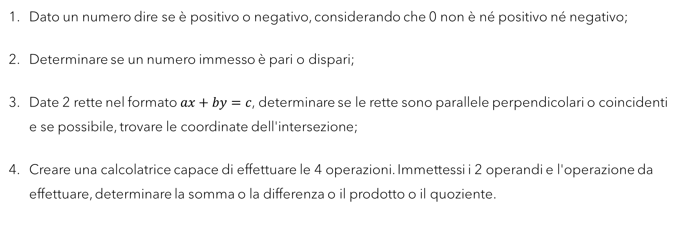
Esercizi struttura condizionale (1)
Dato un numero dire se è positivo o negativo, considerando che 0 non è né positivo né negativo;
Determinare se un numero immesso è pari o dispari;
Date 2 rette nel formato $ax+by=c$, determinare se le rette sono parallele perpendicolari o coincidenti e se possibile, trovare le coordinate dell'intersezione;
Creare una calcolatrice capace di effettuare le 4 operazioni. Immettessi i 2 operandi e l'operazione da effettuare, determinare la somma o la differenza o il prodotto o il quoziente.

Slide 14

Esercizi struttura iterativa (1)
Sommare $N$ volte un numero (quali dati sono immessi dall’utente?);
Sommare i primi $N$ numeri multipli di $k$;
Generazione dei primi 10 numeri pari/dispari;
Generare $n$ numeri della serie di Fibonacci;
Immessi età e sesso di una serie di studenti, calcolare la media dell’età delle femmine e quella dei maschi.

Slide 15
Esercizi vettori (1)
Caricamento di 10 numeri in un vettore;
Somma degli elementi di un vettore;
Ricerca di un valore all’interno di un vettore.

